Slide 1
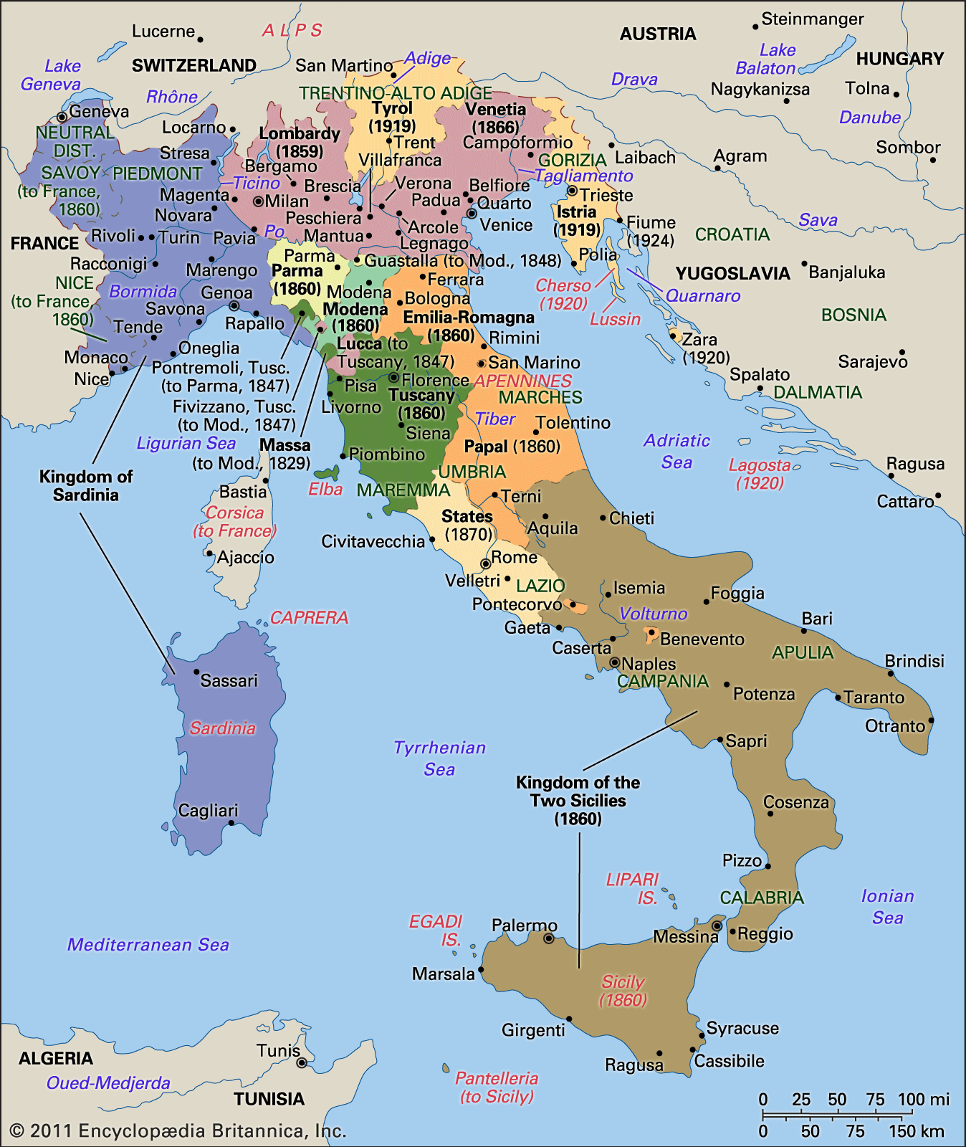
JAHON TARIXI
11-sinf
Mavzu:
1991-2017-yillarda Italiya

Slide 2
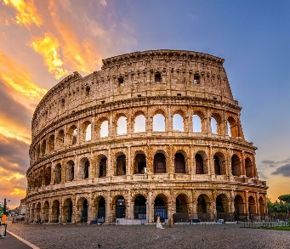
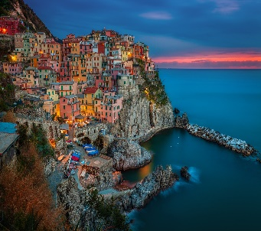
1990-yillarda Italiya
Italiyada postindustrial jamiyatning asoslari o‘tgan asrning 80-yillarida shakllandi. Keng miqyosda sanoat ishlab chiqarishining texnik bazasi va texnologiyasini yangilash jarayoni — ishlab chiqarishga kompyuter boshqaruv tizimini joriy qilish, robotlardan keng foydalanish boshlandi. Eng asosiysi, bu jarayonning oldingi safida kichik korxonalar bordi.
Jamiyatning ijtimoiy strukturasida ham jiddiy o‘zgarishlar yuz berdi. Jadal rivojlanayotgan xizmat ko‘rsatish sohasida band bo‘lganlar soni tez o‘sdi.

Slide 3
1990-yillarda Italiya
Siyosiy hayotda beqarorlik va hukumatning tez-tez almashishi Italiyaning o‘ziga xos an’anasiga aylandi. Italiyada davlat institutlarining chuqur inqirozi, shuningdek, mafiya tizimlarining faoliyati bilan ham bog‘liq edi. Hokimiyatning yuqori organlarida misli ko‘rilmagan korrupsiya Italiya siyosiy mexanizmining o‘ziga xos tomonlari bo‘lib qoldi.

Slide 4
1990-yillarda Italiya
1980-1990-yillar boshlarida ichki siyosiy jarayonlarga an’anaviy partiyalarning ta’siri kamaydi. 1991-yilda Italiya kommunistik partiyasi tarqalib ketdi. Uning bazasida Liberal-sotsialistik partiya va Kom­munistik uyg‘onish partiyasi tashkil qilindi.
1992-yil fevral oyida mamlakatda “Halol qo‘llar” kampaniyasi boshlanib, hokimiyatning yuqori qatlami va asosiy partiyalar rahbariyatida ommaviy korrupsiya holatlari aniqlandi.
Saylovlar Italiyada proporsional tizim bo‘yicha o‘tkazilardi. 1993-yilgi referendumda Italiya aholisi bunday saylov tizimidan voz kechish uchun ovoz berdi.

Slide 5
1990-yillarda Italiya
Italiyada pora olish bilan bog‘liq yangi siyosiy janjallar avj oldi. Yirik tadbirkorlar, Xristian-demokratlar partiyasi (XDP) va Italiya sotsialistik partiyasi (ISP) yetakchilari, deputatlar va senatorlar, bir necha vazirlar tergovga tortildi. Italiya prezidenti F.Kossiga iste’foga chiqdi. Jami 20 ming kishi tergov ro‘yxatiga kiritildi.
1992-yil fevraldan boshlab ikki yil ichida poraxo‘rlikda ayblanib uch mingga yaqin kishi, jumladan, sobiq bosh vazirlar, parlament deputatlari, vazirlar qamoqqa olindi. Hokimiyatning oliy rahbariyati bilan mafiya o‘rtasidagi aloqani ochib tashlagan sud jarayoni butun jamiyatni hayratga soldi.

Slide 6
1990-yillarda Italiya
1990-yillarda Italiya qarshilik harakati to‘lqinida shakllangan partiyaviy-siyosiy tizimning qulashi boshlandi. 1992-yilgi parlament saylovlari asosiy siyosiy partiya­lar, jumladan, XDP va ISPning ham jamiyatdagi nufuzi pasayganligini ko‘rsatdi.
1993-yilda XDP bazasida Italiya xalq partiyasi tashkil topdi.
ISP tar­qalib ketdi. 1994-yil martda bo‘lib o‘tgan parlament saylovlari avvalgi partiyaviy tizimning qulaganligini namoyish qildi. Yangi, hali tanilmagan guruhlar: “Olg‘a, Italiya!”, “Shimol ligasi”, “Milliy alyans” — neofashistlar va o‘ng natsionalistlar birlashmasi oldingi maydonga chiqdi.
Глобальная

Slide 7
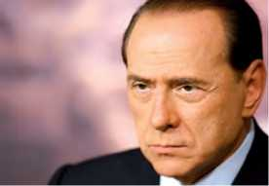
1990-yillarda Italiya
Hukumatni “Shimol ligasi” va “Mil­liy alyans” koalitsiyasi asosida S.Berluskoni shakllantirdi. Hukumat 1994-yil oxirigacha tura oldi, xolos. Korrupsiyaga qarshi kurash e’lon qilgan S.Berluskonining o‘zi soliq qoidalarini buzganlikda ayblandi va iste’foga chiqdi. Italiyaning yangi hukumati partiyasizlardan tashkil qilindi.

Slide 8
1990-yillarda Italiya
1996-yildan hokimiyatni so‘l markazchilar koalitsiyasi boshqardi. Biroq, ijtimoiy ta’minot tizimini o‘zgartirishga urinish bilan bog‘liq masalalar bo‘yicha koalitsiyada kelishmovchiliklar yuz berdi. Ayni paytda bir qator mafiya guruhlari boshliqlarining qamalishi jamiyat tomonidan qo‘llab-quvvatlandi.
Biroq, bosh vazir Romano Prodi hukumati ichki kelishmovchilik-larni bartaraf qila olmadi va parlamentdagi ustunlikni yo‘qotib, 1998-yilda iste’foga chiqdi. Massimo D’Alema bosh vazir lavozimini egalladi. M.D’Alema shu paytgacha yuqori darajada saqlanib kelayotgan ishsizlikni qisqartirishni taklif qildi.

Slide 9
1990-yillarda Italiya
2000-yil aprel oyida bo‘lib o‘tgan mahalliy saylovlarda barcha shimoliy viloyatlarda o‘ng kuchlar g‘olib chiqdi. Ijtimoiy fikrga “Halol qo‘llar” operatsiyasi katta ta’sir ko‘rsatdi, katolik cherkovi ham o‘nglarni qo‘llab-quvvatladi. M.D’Alema iste’foga chiqdi.

Slide 10
Italiya XXI asrda
Zamonaviy Italiya — yuqori darajada rivojlangan industrial mamlakat hisoblanadi. XX asrning so‘nggi yillarida va XXI asr boshlarida u o‘z taraqqiyotida sezilarli natijalarga erishdi. Inflyatsiya ancha pasaydi, ishsizlik kamaydi, yangi korxonalar soni tez o‘sdi. Puxta o‘ylangan yoshlar siyosati olib borilmoqda.
Italiyada faqat 1998-yili 12 ming kichik va o‘rta biznes korxonalari yaratilgan bo‘lib, ularning asosiy qismini yoshlarga qarashli firmalar tashkil qiladi. Ayni paytda Italiya yuqori texnologik mahsulotlar ishlab chiqarish bo‘yicha yetakchi davlatlardan ortda qolmoqda.

Slide 11
Italiya XXI asrda
So‘nggi o‘n yil ichida Italiyada YIM o‘sishi o‘z beqarorligi bilan ajralib turadi. Bu faqat 2008-2009-yillardagi jahon moliyaviy inqirozi bilan bog‘liq bo‘lib qolmasdan, Italiya iqtisodining o‘ziga xos tuzilishiga ham bog‘liq. YIM kichik bo‘lsa-da, doimiy o‘sish xarakteriga ega. Ammo davlatning qarzi ham juda katta, hozir u YIMga nisbatan 130% ni tashkil qiladi.
2014-yil fevral oyidan boshlab Italiya hukumatini boshqargan Matteo Rensi soliqlarni pasaytirish evaziga italyanlarning daromadini oshirish maqsadini e’lon qildi. U 2015-yildan ta’lim tizimini isloh qilishni ham boshladi. 2016-yil dekabrda bosh vazir lavozimini egallagan Paolo Jentiloni shu siyosatni davom ettirmoqda

Slide 12
Italiya XXI asrda
XXI asrga kirib kelgan Italiya dunyoning yetak­chi mamlakatlariga nisbatan texnologik qoloqlikni bartaraf etishga, o‘z iqtisodining raqobatbardoshligini oshirishga intilmoqda. Zamonaviy axborot texnologiyalarini, iqtisodning noan’anaviy sohalari — bank faoliyati, turizm, sport va sog‘liqni saqlash industriyasini rivojlantirishga alohida e’tibor qaratilmoqda.

Slide 13
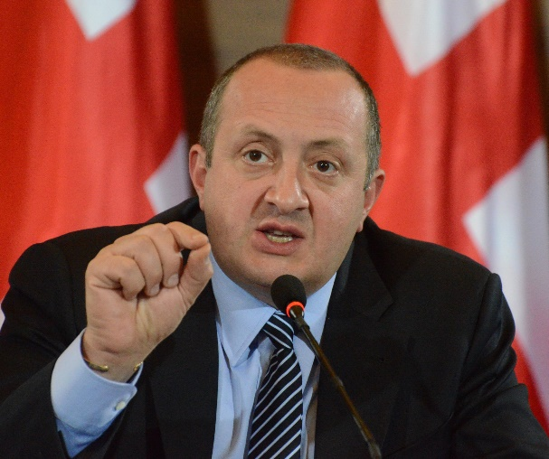
Mavzudagi yangi so‘zlar
Proporsional saylov tizimi — bunda mandatlar partiyalar o‘rtasida ular olgan ovozlar soniga proporsional ravishda bo‘linadi.
Neofashizm — bu 1920-1940-yillardagi fashistik tashkilotlar g‘oyaviy-siyosiy davomchisi bo‘lgan o‘ng radikal tashkilot.

Slide 14
Mustahkamlash uchun savol va topshiriqlar
1980-1990-yillarda Italiya jamiyatida qanday ijobiy o‘zgarishlar yuz berdi?
1
2
“Halol qo‘llar” kampaniyasi Italiyada qanday natijalarga olib keldi?
3
XXI asr boshlarida Italiya iqtisodiy rivojlanishda qanday yutuqlarga erishdi?
4
Yangi asrda Italiyada qanday muammolar saqlanib qolmoqda?

Slide 15
Mustaqil ish
Xaritadan foydalanib, Italiya qaysi davlatlar bilan chegaradosh ekanligini daftaringizga yozing.
1
Italiyadagi “Halol qo‘llar” kampaniyasini tahlil etish asosida “Biz korrupsiyaga qarshimiz” mavzusida kichik o‘quv loyihasini tayyorlang va to‘garak mashg‘ulotida taqdimot qilishga tayyorgarlik ko‘ring.
2

